Slide 1
« Les assuétudes : Regards croisés… soignants-soignés »
U.P.R.I.L.
Les assuétudes
Introduction à quelques concepts clés
Nadja ASBL

Slide 2
Présentation du centre Nadja
Centre agréé et spécialisé en assuétudes
L’asbl Nadja a vu le jour en 1978 et s’est spécialisée dans l’information, la prévention et le traitement des dépendances.
Une même lecture de la problématique des assuétudes, fondée sur les théories de la communication, imprègne les différents axes de son travail.
3 services interconnectés:
Prévention
Documentation
Traitement
Une activité transversale : la formation

Slide 3
Traitement
Consultations pour les consommateurs et leurs proches
Point Accueil Parents
Documentation
9500 documents en prêt
Livres, revues spécialisées et matériel de prévention
Base de données informatisée et mise à jour

Slide 4
Prévention
S’adresse aux adultes relais présents dans les différents milieux de vie des jeunes.
Les accompagne dans leur rôle d’acteurs de prévention:
Information
Aide méthodologique à la préparation d’animations
Formation « Communication et assuétudes »
Supervision individuelle et collective
Outil « Mille Facettes: Parler des dépendances avec les jeunes ».

Slide 5
Quelques concepts clés

Slide 6
Une expérience subjective de la réalité
Nous nous sommes forgés une représentation personnelle des assuétudes en rapport avec notre vécu.
Cette représentation nous a amenés à développer des convictions qui s’expriment sous forme de généralisations.
Ces convictions mettent en jeu des valeurs importantes dans notre vie comme la responsabilité, la liberté, la communication, la santé, la vie, etc.

Slide 7
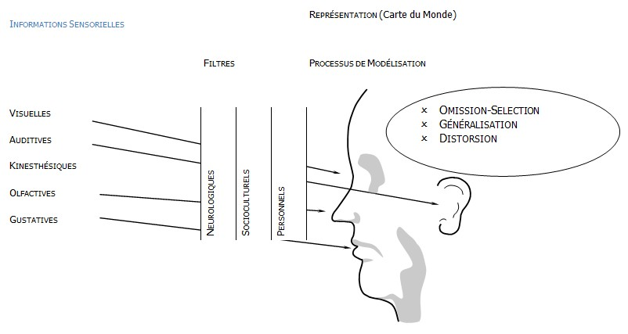
La carte n’est pas le territoire

Slide 8
Le sens des usages
Tous les comportements que nous adoptons sont en lien avec ce que nous pensons et ressentons, ils témoignent de ce qui est important pour nous, à un moment précis, dans un contexte donné.
Consommer une drogue est envisagé en tant que comportement humain qui exprime un sens spécifique pour la personne qui y recourt. Il est important de ne pas confondre ce comportement avec l’identité de la personne.
Celle-ci cherche à obtenir ou préserver ce qu’elle juge important pour elle, à ce moment de son évolution. Si elle n’envisage aucun autre choix satisfaisant, la consommation risque de devenir systématique jusqu’à se transformer en dépendance.

Slide 9
Tout comportement a un sens: intérêts du concept
Pour le professionnel sur le terrain:
Un moyen de respecter l’autre dans sa globalité
Un moyen d’aller à la rencontre de l’autre
Un moyen de maintenir la communication
Un moyen de se fixer des objectifs de travail

Slide 10
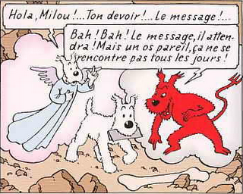
L’ambivalence
« il faut absolument que j’arrête de grignoter, il faut absolument que je fasse la lessive… ».
évocation d’un combat intérieur

Slide 11
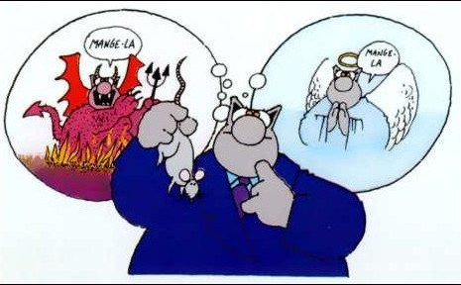
Tout se passe comme si la personne était divisée en deux parties opposées et inconciliables.
L’une veut absolument et sincèrement arrêter ou contrôler une conduite et développe une série d’arguments.
Ex.: « Il faut que j’arrête de fumer »,
L’autre resurgit à intervalles et pousse à faire ce que l’on ne veut pas faire.
Ex.: « j’ai envie d’une bonne cigarette après mon repas».

Slide 12
Tenir compte de l’ambivalence permet…
Pour l'intervenant:
D’être moins déstabilisé par les changements de positionnement des patients
De créer un rapport de confiance avec la personne en tenant compte de l'ensemble de sa personnalité.
Pour la personne:
De se sentir moins jugée
D’être mieux reconnue dans ses difficultés

Slide 13
Individu
Environnement
Produit
Age
Sexe
Personnalité
Expérience de vie
Niveau actuel de bien-
être
- Type de produit
- Fréquence
- Intensité (temps, centration)
- Contrôle de la pratique
- Contexte socio culturel, familial, professionnel, groupe de pairs
- Normes et valeurs du milieu
- Situation(cadre, sens de l’événement)
- Nombre et types de partenaires
- Disponibilité d’autres ressources
Notes:
Triangle d’Olivenstein (psychiatre français, « le psy des toxicos »)
http://fr.wikipedia.org/wiki/Claude_Olievenstein

Slide 14
Individu
Environnement
Produit
Qu’est-ce qui le motive à consommer ce type de produit
Quelle place trouve-t-il dans cet environnement?
Qu’est-ce que le produit lui apporte de positif?
L’environnement lui offre-t-il d’autres choix que la consommation du produit?
Quels bénéfices le produit apporte-t-il à l’environnement?
Comment cet environnement perçoit-il le produit?
Le(s) produit(s) est-il (sont-ils) accessibles?
Notes:
Triangle d’Olivenstein (psychiatre français, « le psy des toxicos »)
http://fr.wikipedia.org/wiki/Claude_Olievenstein

Slide 15
Individu
Environnement
Produit
Usage
Abus
Dépendance
Notes:
Triangle d’Olivenstein (psychiatre français, « le psy des toxicos »)
http://fr.wikipedia.org/wiki/Claude_Olievenstein

Slide 16
Dépendance? Toxicomanie? Assuétudes?
Les termes utilisés par les professionnels ont
évolué dans le temps.
Actuellement, on parle d’assuétudes (en Belgique),
car on a élargi à toutes sortes de dépendances et
pas seulement à celles liées au produit.
« Assuétude » fait appel au comportement, ce n’est
pas un état (idée du processus).
Décrire en terme de « être dépendant de … » est
moins limitatif.

Slide 17
Usage, abus et dépendance
L’usage est défini comme une consommation de substances psychoactives n’entraînant ni complication, ni dommage.
L’abus est un type d’usage qui, sans que l’on puisse parler de dépendance, peut engendrer des dommages physiques, psychiques et/ou sociaux pour le sujet lui-même et/ou pour son environnement.
Notes:
P.J. PARQUET, Pour une prévention de l’usage des substances psychoactives. Usage, usage nocif, dépendance, Vanves, CFES, 1998, p.15.

Slide 18
La dépendance doit être distinguée de l’abus notamment par son intensité. Il s’agit d’un problème qui peut entraîner une détresse parfois sévère.
Il ne faut pas nécessairement qu’il y ait dépendance physique pour que l’on puisse parler de dépendance.
Lorsqu’il y a dépendance, le fait de consommer le produit apparaît comme une nécessité à la personne.
Elle le vit comme un réel besoin. Si bien qu’elle en arrive finalement à prendre le produit uniquement pour pouvoir continuer à vivre “normalement”.
La tolérance est le processus survenant lorsque l'organisme commence à s'adapter à certaines drogues de façon à diminuer leurs effets. L'usager doit donc en prendre plus pour obtenir les mêmes effets.

Slide 19
Individu
Environnement
Produit
Un contexte professionnel
Approche psycho-sociale
Usager responsable
Capable de changement
Approche juridique et judiciaire
Usager délinquant
Approche médicale
Usager malade
Approche socioculturelle
Usager victime ou marginal
Notes:
Triangle d’Olivenstein (psychiatre français, « le psy des toxicos »)
http://fr.wikipedia.org/wiki/Claude_Olievenstein

Slide 20
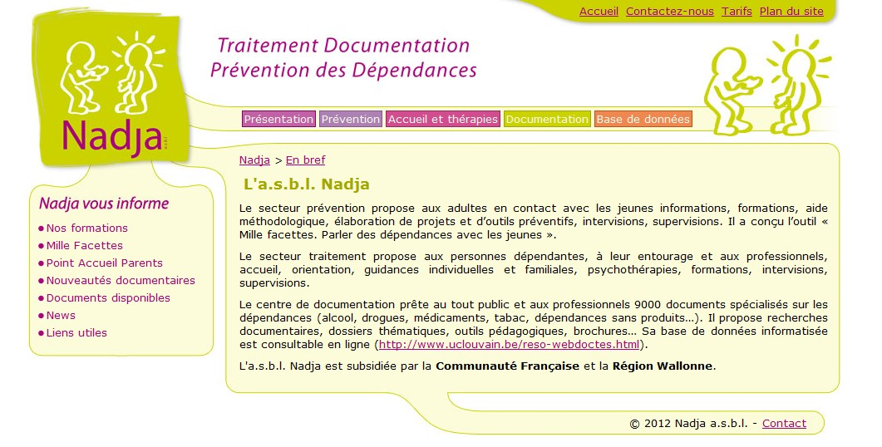
Pour plus d’infos…
http://www.nadja-asbl.be/

Slide 21
Merci de votre attention !

